Slide 1
Pandas 数据结构

Slide 2
掌握Series的常用属性及方法
掌握DataFrame的常用属性及方法
掌握更改Series和DataFrame的方法
掌握如何导入导出数据

Slide 3
创建Series和DataFrame
Series 常用操作
DataFrame常用操作
更改Series和DataFrame
导出和导入数据

Slide 4
1 创建Series和DataFrame
1.1 创建Series
DataFrame和Series是Pandas最基本的两种数据结构
在Pandas中，Series是一维容器，Series表示DataFrame的每一列
可以把DataFrame看作由Series对象组成的字典，其中key是列名，值是Series
Series和Python中的列表非常相似，但是它的每个元素的数据类型必须相同

Slide 5
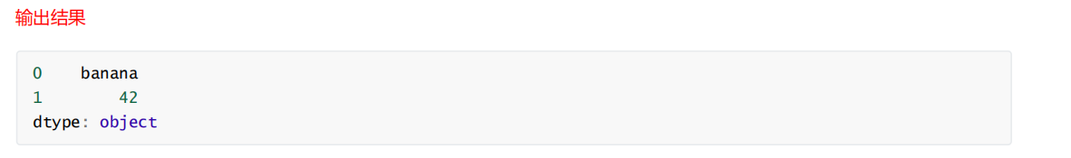
1 创建Series和DataFrame
1.1 创建Series
创建 Series 的最简单方法是传入一个Python列表
import pandas as pd
s = pd.Series(['banana',42])
print(s)
上面的结果中，左边显示的0,1是Series的索引

Slide 6
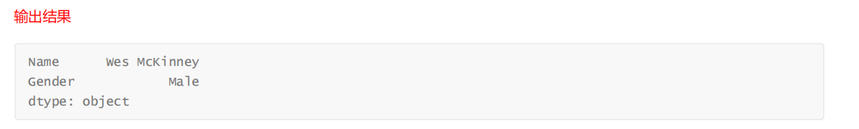
1 创建Series和DataFrame
1.1 创建Series
创建Series时，可以通过index参数 来指定行索引
s = pd.Series(['Wes McKinney','Male'],index = ['Name','Gender'])
print(s)

Slide 7
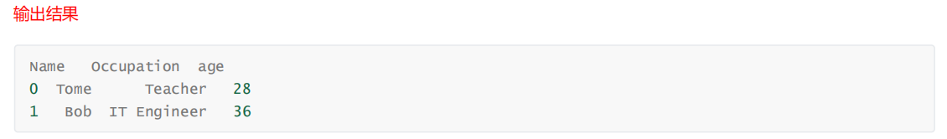
1 创建Series和DataFrame
1.2 创建 DataFrame
可以使用字典来创建DataFrame
name_list = pd.DataFrame(
{'Name':['Tome','Bob'],
'Occupation':['Teacher','IT Engineer'],
'age':[28,36]})
print(name_list)

Slide 8
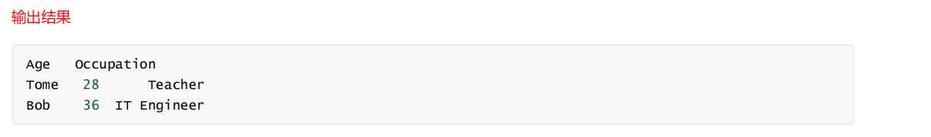
1 创建Series和DataFrame
1.2 创建 DataFrame
创建DataFrame的时候可以使用colums参数指定列的顺序，也可以使用index来指定行索引
name_list = pd.DataFrame(
data = {'Occupation':['Teacher',‘IT Engineer'],'Age':[28,36]},
columns=['Age','Occupation’],
index=['Tome','Bob'])
print(name_list)

Slide 9
创建Series和DataFrame
Series 常用操作
DataFrame常用操作
更改Series和DataFrame
导出和导入数据

Slide 10
2 Series 常用操作
2.1 Series常用属性
使用 DataFrame的loc 属性获取数据集里的一行，就会得到一个Series对象
data = pd.read_csv('data/nobel_prizes.csv',index_col='id')
first_row = data.loc[941]
type(first_row)
可以通过 index 和 values属性获取行索引和值
first_row.index
first_row.values
Series的keys方法，作用和index属性一样
first_row.keys()

Slide 11
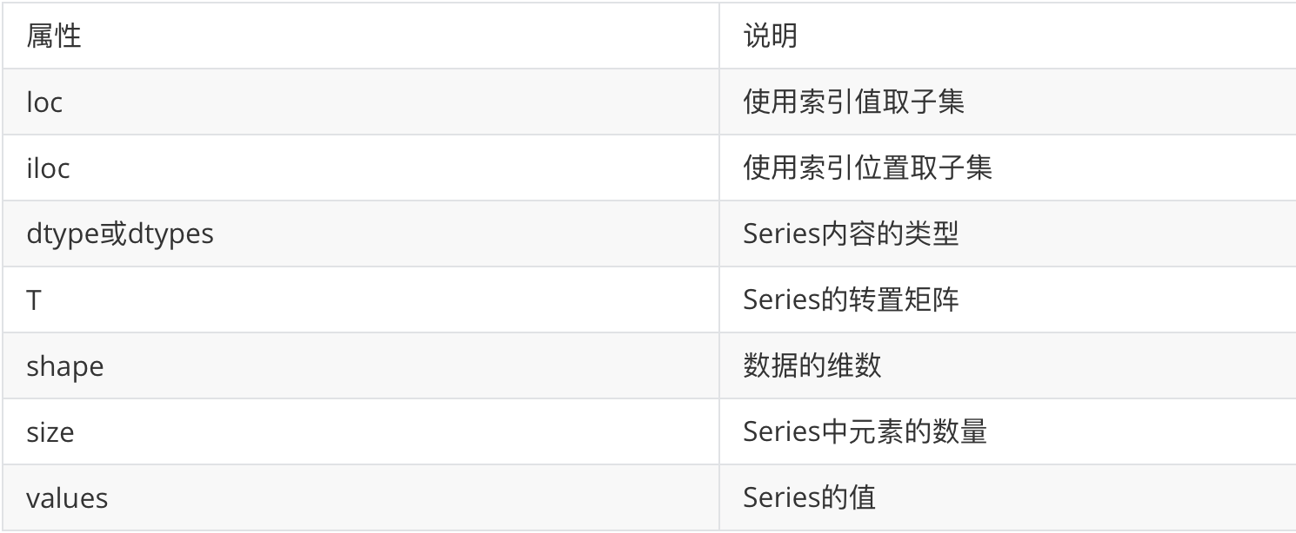
2 Series 常用操作
2.1 Series常用属性
Series的一些属性

Slide 12
2 Series 常用操作
2.2 Series常用方法
针对数值型的Series，可以进行常见计算
share = data.share # 从DataFrame中 获取Share列（几人获奖）返回Series
share.mean() #计算几人获奖的平均值
share.max() # 计算最大值
share.min() # 计算最小值
share.std() # 计算标准差

Slide 13
2 Series 常用操作
2.2 Series常用方法
通过value_counts()方法，可以返回不同值的条目数量
movie = pd.read_csv('data/movie.csv') # 加载电影数据
director = movie['director_name'] # 从电影数据中获取导演名字 返回Series
actor_1_fb_likes = movie['actor_1_facebook_likes'] # 从电影数据中取出主演的facebook点赞数
director.head() #查看导演Series数据
director.value_counts() # 统计不同导演指导的电影数量
actor_1_fb_likes.value_counts() #查看主演的facebook点赞数

Slide 14
2 Series 常用操作
2.2 Series常用方法
通过count()方法可以返回有多少非空值
director.count()
director.shape
通过describe()方法打印描述信息
actor_1_fb_likes.describe()
director.describe()

Slide 15
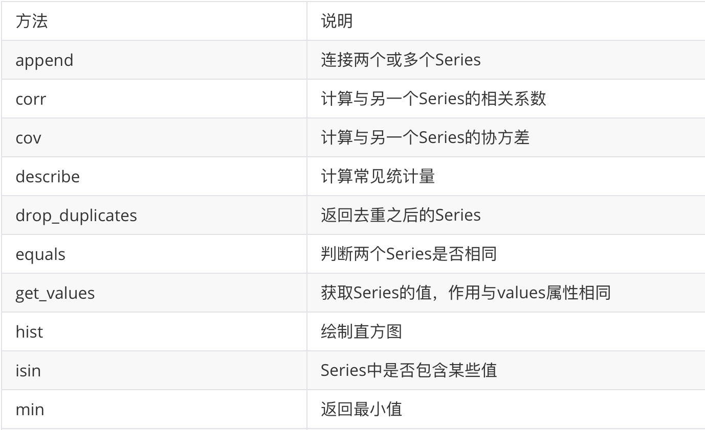
2 Series 常用操作
2.2 Series常用方法
Series的一些方法

Slide 16
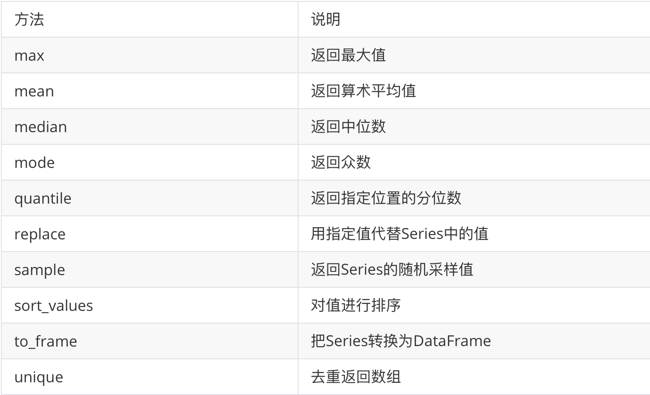
2 Series 常用操作
2.2 Series常用方法
Series的一些方法

Slide 17
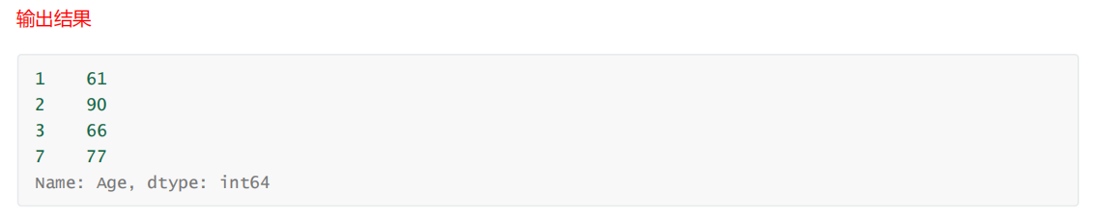
2 Series 常用操作
2.3 Series的布尔索引
从Series中获取满足某些条件的数据，可以使用布尔索引
scientists = pd.read_csv(‘data/scientists.csv’) #加载数据
ages = scientists['Age'] # 查看Age列数据
ages.mean() # 查看平均年龄
ages[ages>ages.mean()] # 获取大于平均年龄的结果

Slide 18
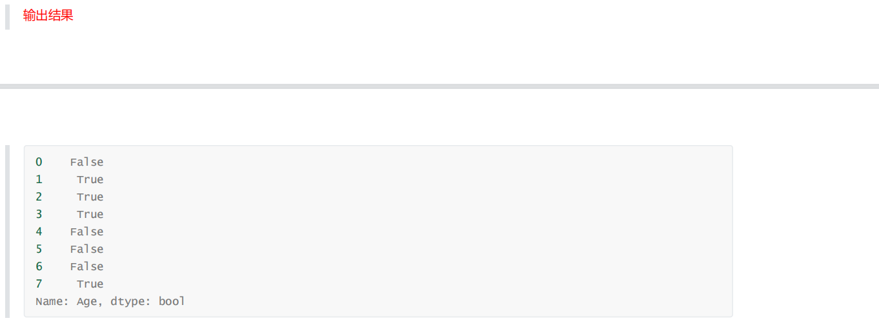
2 Series 常用操作
2.3 Series的布尔索引
分析返回结果
print(ages>ages.mean())

Slide 19
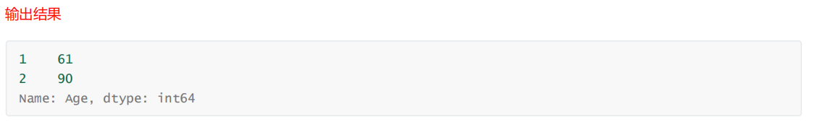
2 Series 常用操作
2.3 Series的布尔索引
从上面结果可以得知，从Series中获取部分数据，可以通过标签，索引，也可以传入布尔值的列表
手动创建布尔值列表
bool_values = [False,True,True,False,False,False,False,False]
ages[bool_values]

Slide 20
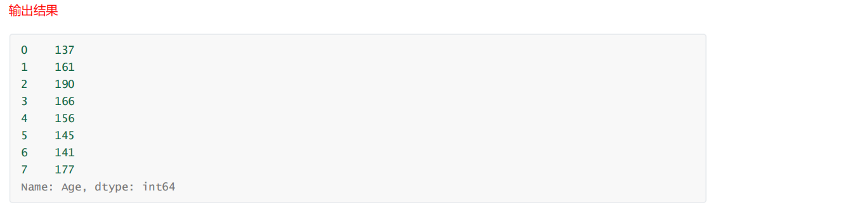
2 Series 常用操作
2.4 Series 的运算
Series和数值型变量计算时，变量会与Series中的每个元素逐一进行计算
ages+100
ages*2

Slide 21
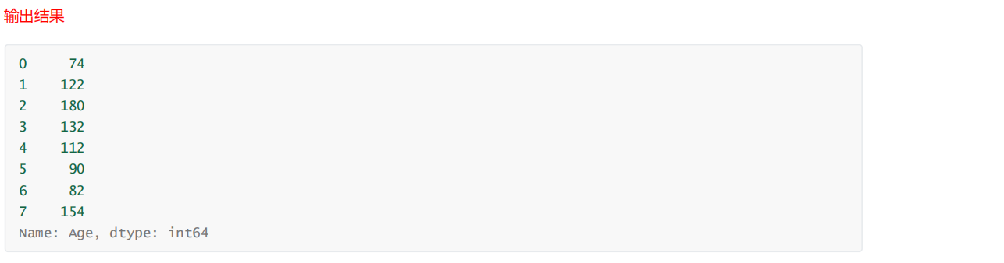
2 Series 常用操作
2.4 Series 的运算
两个Series之间计算，如果Series元素个数相同
ages+ages
ages*ages

Slide 22
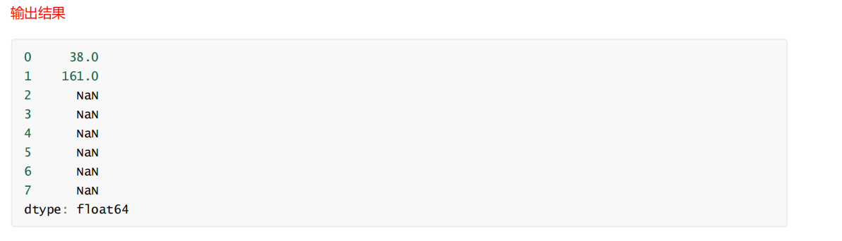
2 Series 常用操作
2.4 Series 的运算
元素个数不同的Series之间进行计算，会根据索引进行。
索引不同的元素最终计算的结果会填充成缺失值，用NaN表示
ages + pd.Series([1,100])
ages * pd.Series([1,100])

Slide 23
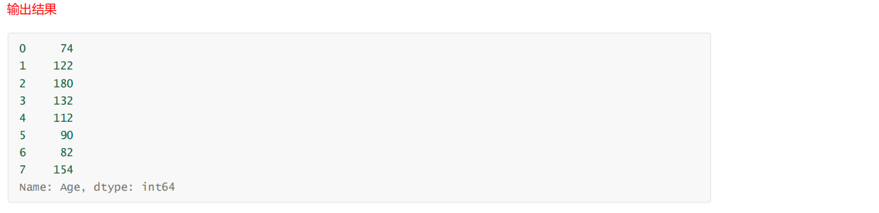
2 Series 常用操作
2.4 Series 的运算
Series之间进行计算时，数据会尽可能依据索引标签进行相互计算
print(ages)
rev_ages = ages.sort_index(ascending=False)
print(rev_ages)
ages+rev_ages #使用ages和rev_ages 执行某项操作时，仍然是逐个元素进行，但在执行操作前会首先对应索引标签

Slide 24
创建Series和DataFrame
Series 常用操作
DataFrame常用操作
更改Series和DataFrame
导出和导入数据

Slide 25
3 DataFrame常用操作
3.1 DataFrame的常用属性和方法
DataFrame是Pandas中最常见的对象，
Series数据结构的许多属性和方法在DataFrame中也一样适用
movie = pd.read_csv('data/movie.csv')
# 打印行数和列数
movie.shape
# 打印数据的个数
movie.size
# 该数据集的维度
movie.ndim

Slide 26
3 DataFrame常用操作
3.1 DataFrame的常用属性和方法
# 该数据集的长度
len(movie)
# 各列的值的个数
movie.count()
# 各列的最小值
movie.min()
# 查看数值列统计指标
movie.describe()

Slide 27
3 DataFrame常用操作
3.2 DataFrame的布尔索引
同Series一样，DataFrame也可以使用布尔索引获取数据子集。
# 使用布尔索引获取部分数据行
movie[movie['duration']>movie['duration'].mean()]
可以传入布尔值的列表，来获取部分数据，True所对应的数据会被保留
movie.head()[[True,True,False,True,False]]

Slide 28
3 DataFrame常用操作
3.3 DataFrame的运算
当DataFrame和数值进行运算时，DataFrame中的每一个元素会分别和数值进行运算
scientists*2
数据都是字符串类型的，所有字符串都被复制了一份
如果做其它计算会报错
两个DataFrame之间进行计算，会根据索引进行对应计算
scientists+scientists
两个DataFrame数据条目数不同时，会根据索引进行计算，索引不匹配的会返回NaN
first_half = scientists[:4]
scientists+first_half

Slide 29
创建Series和DataFrame
Series 常用操作
DataFrame常用操作
更改Series和DataFrame
导出和导入数据

Slide 30
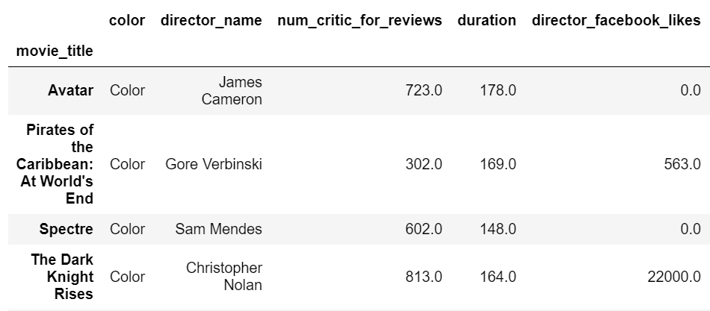
4 更改Series和DataFrame
4.1 给行索引命名
通过set_index()方法设置行索引名字
加载数据文件时，如果不指定行索引，Pandas会自动加上从0开始的索引
movie = pd.read_csv('data/movie.csv’)
movie2 = movie.set_index('movie_title')

Slide 31
4 更改Series和DataFrame
4.1 给行索引命名
加载数据的时候，可以通过index_col参数，指定使用某一列数据作为行索引
pd.read_csv('data/movie.csv', index_col='movie_title’)

Slide 32
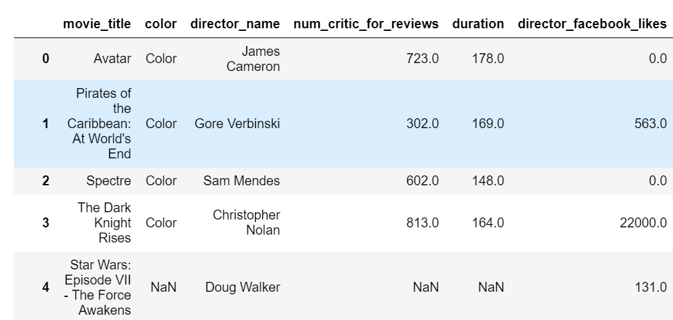
4 更改Series和DataFrame
4.1 给行索引命名
通过reset_index()方法可以重置索引
movie2.reset_index()

Slide 33
4 更改Series和DataFrame
4.2 DataFrame修改行名和列名
通过rename()方法对原有的行索引名和列名进行修改
movie = pd.read_csv('data/movie.csv', index_col='movie_title’)
# 查看行列索引名称
movie.index[:5]
movie.columns[:5]
# 修改行列索引名称
idx_rename = {'Avatar':'Ratava', 'Spectre': 'Ertceps'}
col_rename = {'director_name':'Director Name', 'num_critic_for_reviews': 'Critical Reviews'}
movie.rename(index=idx_rename, columns=col_rename).head()

Slide 34
4 更改Series和DataFrame
4.2 DataFrame修改行名和列名
如果不使用rename()，也可以将index 和 columns属性提取出来，修改之后，再赋值回去
index = movie.index
columns = movie.columns
index_list = index.tolist()
column_list = columns.tolist()
index_list[0] = 'Ratava'
index_list[2] = 'Ertceps'
column_list[1] = 'Director Name'
column_list[2] = 'Critical Reviews'
movie.index = index_list
movie.columns = column_list
movie.head()

Slide 35
4 更改Series和DataFrame
4.3 添加、删除、插入列
通过dataframe[列名]添加新列
movie = pd.read_csv('data/movie.csv’)
# 添加新列
movie['has_seen'] = 0
# 给新列赋值
movie['actor_director_facebook_likes'] = (movie['actor_1_facebook_likes'] +
movie['actor_2_facebook_likes'] +
movie['actor_3_facebook_likes'] +
movie['director_facebook_likes'])

Slide 36
4 更改Series和DataFrame
4.3 添加、删除、插入列
调用drop方法删除列
movie = movie.drop('actor_director_facebook_likes', axis='columns')

Slide 37
4 更改Series和DataFrame
4.3 添加、删除、插入列
使用insert()方法插入列
loc=新插入的列在所有列中的位置（0,1,2,3...) column=列名 value=值
movie.insert(loc=0,column='profit',value=movie['gross'] - movie['budget'])
movie

Slide 38
创建Series和DataFrame
Series 常用操作
DataFrame常用操作
更改Series和DataFrame
导出和导入数据

Slide 39
5 导出和导入数据
5.1 pickle文件
pickle文件简介
如要保存的对象是计算的中间结果，或者保存的对象以后会在Python中复用，可把对象保存为.pickle文件
如果保存成pickle文件，只能在python中使用
文件的扩展名可以是.p，.pkl，.pickle

Slide 40
5 导出和导入数据
5.1 pickle文件
保存成pickle文件
调用to_pickle方法将以二进制格式保存数据
scientists = pd.read_csv('data/scientists.csv')
names = scientists['Name']
names.to_pickle('output/scientists_name.pickle')
scientists.to_pickle('output/scientists_df.pickle')

Slide 41
5 导出和导入数据
5.1 pickle文件
读取pickle文件
可以使用pd.read_pickle函数读取.pickle文件中的数据
scientists_name = pd.read_pickle('output/scientists_name.pickle')
print(scientists_name)

Slide 42
5 导出和导入数据
5.2 CSV文件
CSV文件介绍
CSV(逗号分隔值)是很灵活的一种数据存储格式
在CSV文件中，对于每一行，各列采用逗号分隔
除了逗号，还可以使用其他类型的分隔符，比如TSV文件，使用制表符作为分隔符
CSV是数据协作和共享的首选格式

Slide 43
5 导出和导入数据
5.2 CSV文件
保存成CSV文件
names.to_csv('output/scientists_name.csv')
#设置分隔符为\t
scientists.to_csv('output/scientists_df.tsv',sep='\t’)
# 不在csv文件中写行名
scientists.to_csv('output/scientists_df_noindex.csv',index=False)

Slide 44
5 导出和导入数据
5.3 Excel文件
保存成Excel文件
Series这种数据结构不支持to_excel方法，想保存成Excel文件，需要把Series转换成DataFrame
names_df = names.to_frame()
import xlwt
names_df.to_excel('output/scientists_name_df.xls')
names_df.to_excel('output/scientists_name_df.xlsx’)
# 把DataFrame保存为Excel格式
scientists.to_excel('output/scientists_df.xlsx',sheet_name='scientists',index=False)

Slide 45
5 导出和导入数据
5.3 Excel文件
读取Excel文件
# 使用pd.read_excel() 读取Excel文件
pd.read_excel('output/scientists_df.xlsx’)
#注意 pandas读写excel需要额外安装如下三个包
pip install -i https://pypi.tuna.tsinghua.edu.cn/simple xlwt
pip install -i https://pypi.tuna.tsinghua.edu.cn/simple openpyxl
pip install -i https://pypi.tuna.tsinghua.edu.cn/simple xlrd

Slide 46
5 导出和导入数据
5.4 其它数据格式
feather文件
feather是一种文件格式，用于存储二进制对象
feather对象也可以加载到R语言中使用
feather格式的主要优点是在Python和R语言之间的读写速度要比CSV文件快
feather数据格式通常只用中间数据格式，用于Python和R之间传递数据
一般不用做保存最终数据

Slide 47
5 导出和导入数据
5.4 其它数据格式
feather文件
feather是一种文件格式，用于存储二进制对象
feather对象也可以加载到R语言中使用
feather格式的主要优点是在Python和R语言之间的读写速度要比CSV文件快
feather数据格式通常只用中间数据格式，用于Python和R之间传递数据
一般不用做保存最终数据

Slide 48
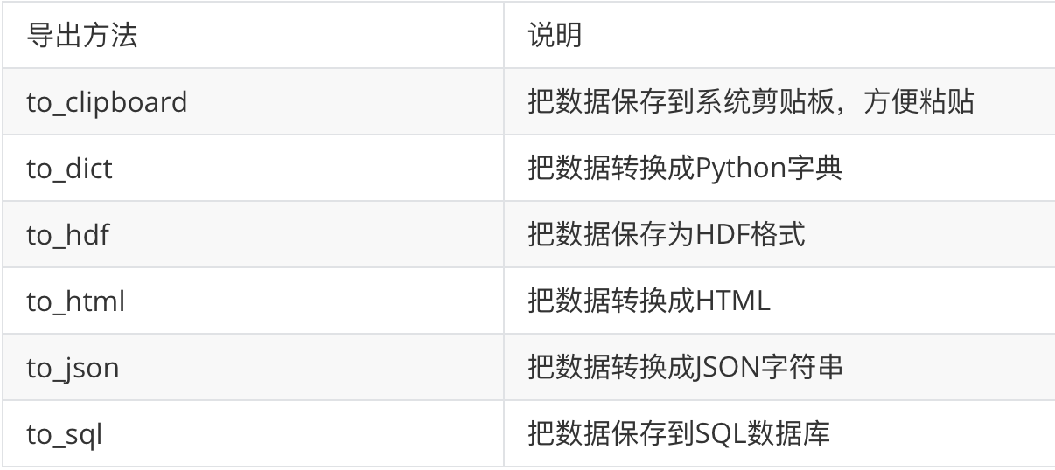
5 导出和导入数据
5.4 其它数据格式
其他格式

Slide 49
